Slide 1



x
신재생에너지 IoT 개발자 입문 과정
Notes:
방금까지는 숫자를 맞히는 회귀였죠. 오늘은 답이 ‘0/1’ 혹은 ‘여러 클래스 중 하나’인 분류로 갑니다.”
“학습 구조는 똑같습니다. 예측 → 손실 → backward → step. 바뀌는 건 ‘출력 해석’과 ‘손실함수’예요.”

Slide 2
역전파
Back Propagtion

Slide 3
역전파(back propagation)
💡 오차를 계산하고, 이를 이용해 신경망의 가중치를 업데이트하는 알고리즘
발생한 오차에 대해서 각각 w에 대한 기여도를 계산하여 w를 업데이트
→ 이를 input layer까지 반복
Notes:
“역전파는 한 문장으로, 오차를 계산해서 가중치를 업데이트하는 방법입니다.”
“모델이 틀린 만큼, 각 가중치가 그 틀림에 얼마나 기여했는지 계산해서, 그 방향으로 가중치를 고칩니다.”

Slide 4
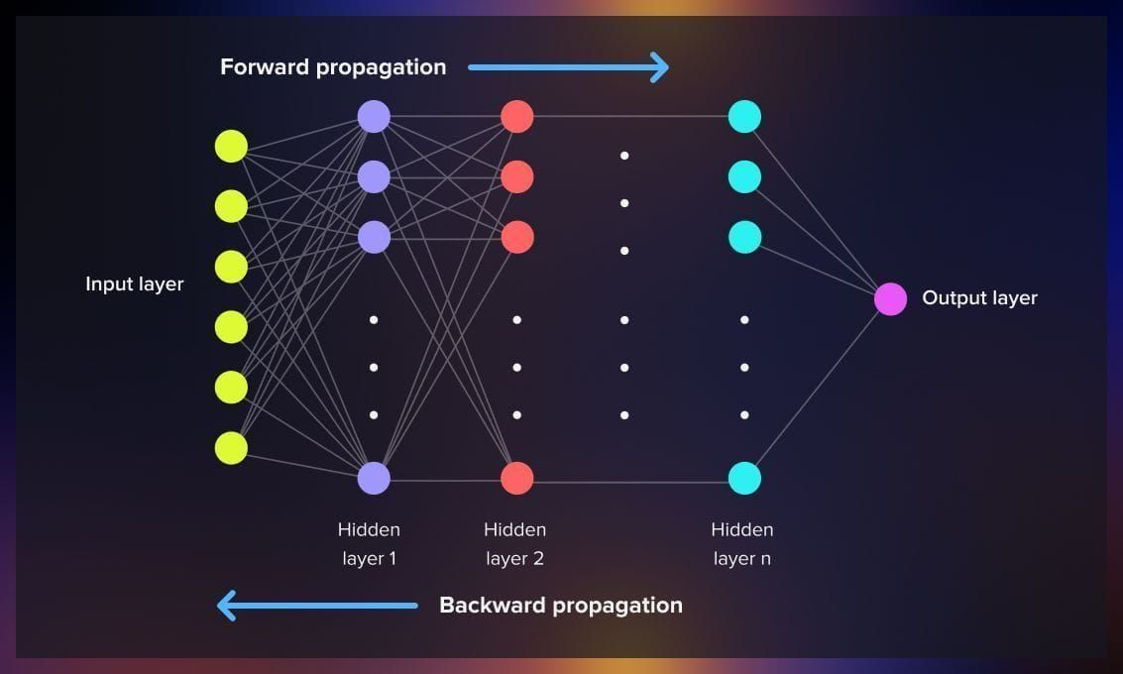
역전파(back propagation)
✅ 주요 단계
1️⃣ 순전파(Forward Propagation)
입력값 → 출력값 생성
모델의 예측값과 실제값의 차이를 측정하여 오차를 계산
2️⃣ 역전파(Backward Propagation)
오차를 출력층에서 입력층 방향으로 전파
각 가중치가 오차에 얼마나 영향을 미쳤는지 계산
기울기를 이용해 가중치를 업데이트(경사 하강법)
[출처] https://serokell.io/blog/understanding-backpropagation
Notes:
“먼저 순전파로 예측값을 만들고, 실제값과 비교해서 **오차(손실)**를 계산합니다.”
“그 다음 역전파에서 오차를 출력층에서 입력층 방향으로 전달하면서, 각 가중치의 책임(기울기)을 계산합니다.”
“그리고 마지막에 경사하강법으로 업데이트합니다. 우리가 데모에서 보던 backward()와 step()이 여기입니다.”

Slide 5
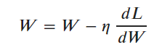


역전파(back propagation)
✅ 계산의 핵심: 체인 룰(Chain Rule)
역전파는 미분을 이용함 → 체인 룰을 활용하여 오차가 각 가중치에 미치는 영향을 계산
…
Notes:
“여기서 핵심이 체인룰(합성함수의 미분법 – 복잡한 전체 미분을 국소적 미분들의 곱으로 단순화하여 계산)이에요.
‘겹겹이 연결된 함수’에서 미분이 어떻게 전달되는지.”
“딥러닝이 레이어가 많아도 학습되는 이유가 바로 이 체인룰로 기울기를 전파할 수 있기 때문입니다.”

Slide 6
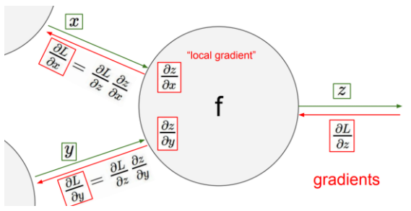
역전파(back propagation)
Notes:
“녹색이 forward, 빨간색이 backward라고 보면 됩니다.”
“forward에서 결과가 나오고, backward에서 ‘어디가 얼마나 잘못됐는지’를 되돌려 보내는 겁니다.”

Slide 7
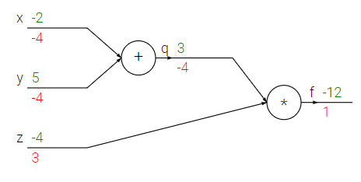
역전파 예제
✔️ 녹색은 forward pass
✔️ 빨간색은 backward pass에 의한 gradient

Slide 8
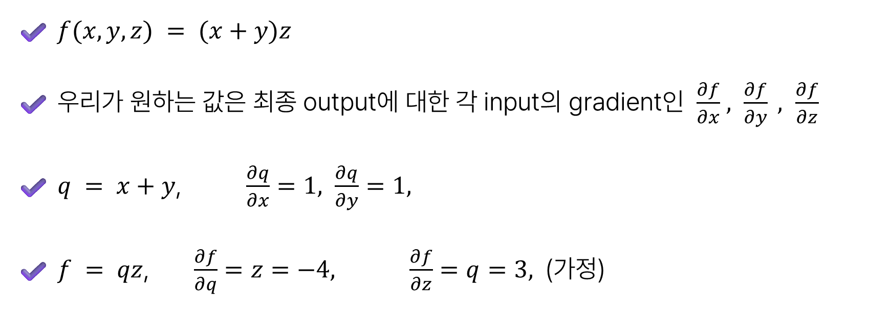
역전파 예제
✔️$f(x,y,z) = (x+y)z$
✔️ 우리가 원하는 값은 최종 output에 대한 각 input의 gradient인 $\frac{∂f}{∂x}$ $,$ $\frac{∂f}{∂y} , \frac{∂f}{∂z}$
✔️ $q = x+y$, $\frac{∂q}{∂x}=1, \frac{∂q}{∂y}=1,$
✔️ $f = qz$, $\frac{∂f}{∂q}=z=−4, \frac{∂f}{∂z}=q=3,$ (가정)

Slide 9
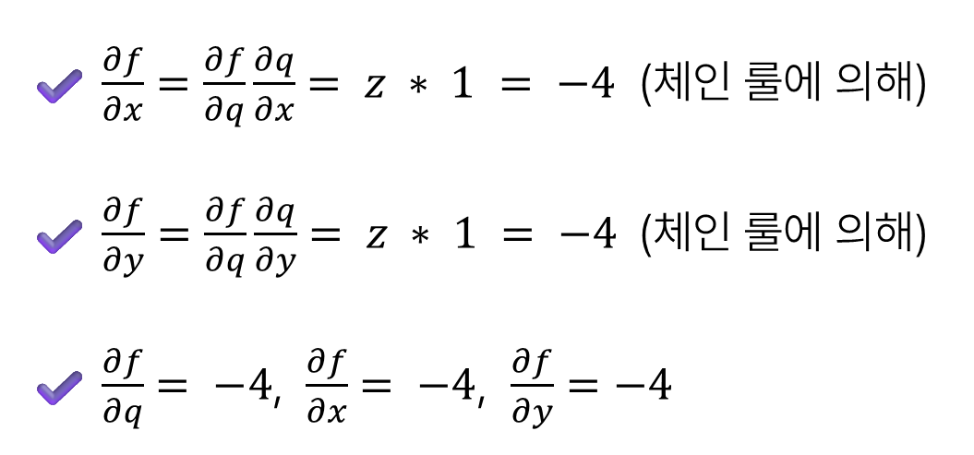
역전파 예제
✔️$\frac{∂f}{∂x}=\frac{∂f}{∂q}\frac{∂q}{∂x}$ $= z ∗ 1 = −4$ (체인 룰에 의해)
✔️$\frac{∂f}{∂y}=\frac{∂f}{∂q}\frac{∂q}{∂y}$ $= z ∗ 1 = −4$(체인 룰에 의해)
✔️$\frac{∂f}{∂q}$ $= −4$, $\frac{∂f}{∂x}$ $= −4$, $\frac{∂f}{∂y}=−4$

Slide 10
분류
Classification

Slide 11
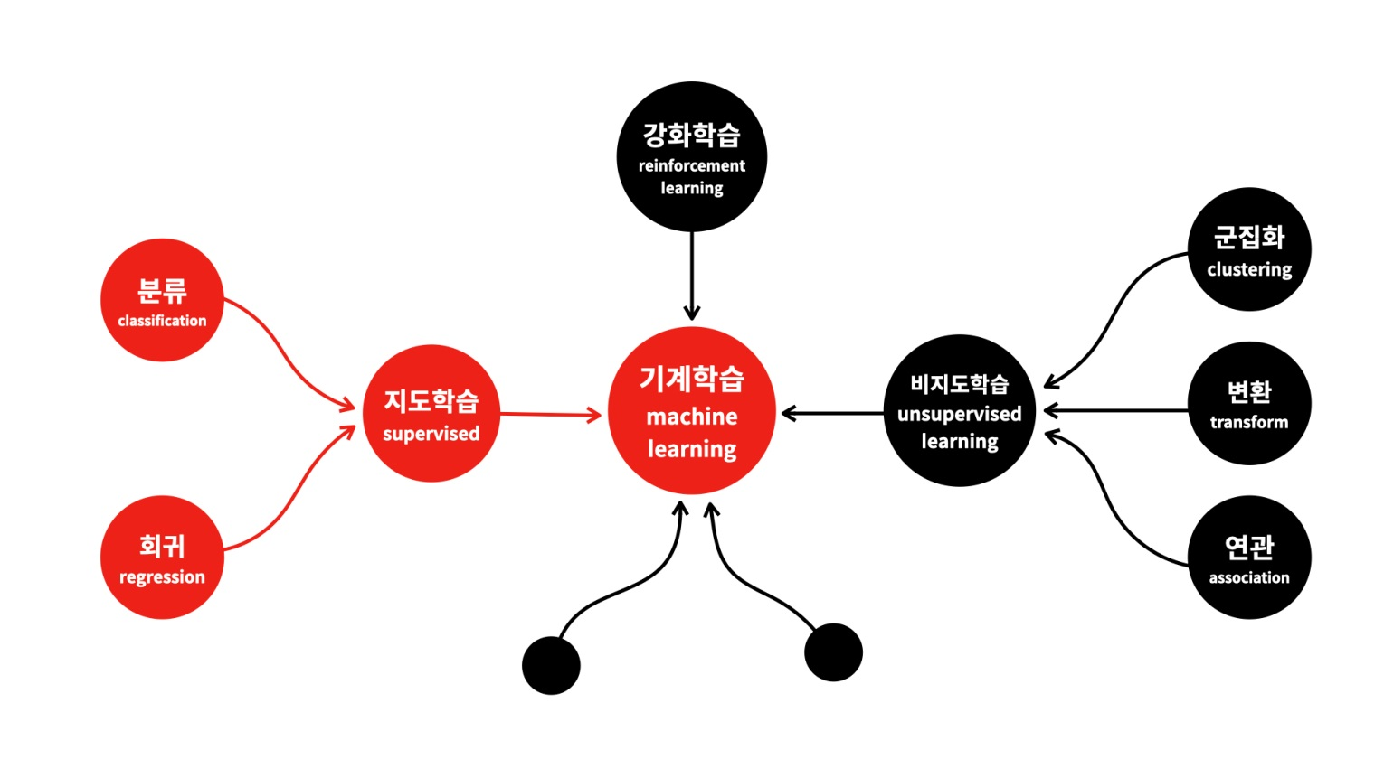
분류(Classification)
💡 입력 데이터를 사전에 정의된 여러 클래스 중 하나로 구분하는 알고리즘
[출처] https://opentutorials.org/module/4916/28942
Notes:
“분류는 입력 데이터를 미리 정해진 클래스 중 하나로 구분하는 문제입니다.”
“회귀가 숫자 맞히기라면, 분류는 ‘이게 A냐 B냐’ 같은 선택 문제예요.”

Slide 12
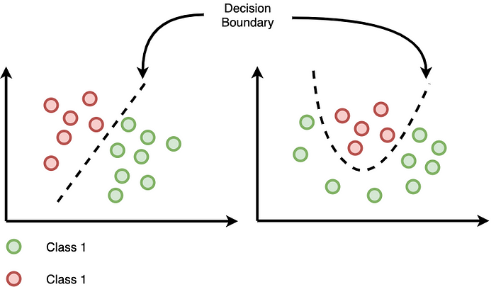
분류(Classification)
💡 분류란 최적의 결정 경계선Decision Boundary을 찾는 것
Notes:
“분류를 ‘결정경계를 찾는 문제’라고도 합니다.”
“데이터를 나눌 수 있는 경계선을 찾고, 새 데이터가 오면 그 경계선 기준으로 어느 쪽인지 판단하는 거죠.”

Slide 13
분류의 주요 개념
1️⃣ 입력 데이터와 출력
입력 데이터(Features): 예측에 사용되는 다양한 특성.
예: 사진의 픽셀 값, 텍스트의 단어 빈도 등.
출력(Label): 각 데이터가 속한 클래스.
예: 고양이(1) / 강아지(0).
Notes:
“입력은 feature, 예측에 쓰는 정보들이고요.”
“출력은 label, 정답 클래스입니다.”
“예시는 이미지 픽셀, 텍스트 단어 빈도 같은 것들.”

Slide 14
분류의 주요 개념
2️⃣ 클래스
이진 분류(Binary Classification): 두 가지 클래스만 구분
예: 이메일이 스팸인지 아닌지 (스팸=1, 정상=0)
다항 분류(Multi-class Classification): 세 가지 이상의 클래스를 구분.
예: 고양이, 강아지, 새 중 하나로 분류.
다중 분류(Multi-label Classification): 샘플이 여러 클래스에 동시에 속할 수 있는 분류
예시: 영화 장르 분류(액션 + 로맨스 + 코미디 가능), 사진 태깅 (강아지 + 공원 + 사람 가능)

Slide 15
분류 알고리즘 종류
1️⃣ 선형 모델
로지스틱 회귀(Logistic Regression): 선형 방정식을 사용해 클래스 확률을 계산.
주로 이항 분류에 사용
2️⃣ 비선형 모델
의사결정나무(Decision Tree): 데이터를 분할하여 예측.
랜덤 포레스트(Random Forest): 다수의 의사결정나무를 결합.
서포트 벡터 머신(SVM): 초평면(Hyperplane)을 사용해 클래스 간 경계를 설정.

Slide 16
분류 알고리즘 종류
3️⃣ 확률 기반
나이브 베이즈(Naive Bayes): 조건부 확률을 기반으로 분류.
4️⃣ 신경망 기반
인공 신경망(ANN): 노드와 레이어로 구성된 신경망 모델.
컨볼루션 신경망(CNN): 이미지 분류에서 자주 사용.
순환 신경망(RNN): 텍스트 또는 시계열 데이터 분류에 적합.

Slide 17
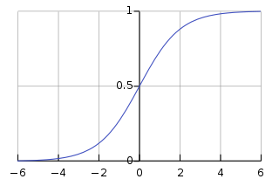
이항 분류(Binary Classification)
💡 2개의 Label을 갖는 데이터가 들어왔을 때
0 또는 1로 분류를 하는 것
활성화 함수는 주로 Sigmoid(S자모양) 함수를 사용
Sigmoid 대신 Softmax를 사용하는 것이 가능
오른쪽 그림은 Sigmoid 함수의 예시인 로지스틱 함수
Notes:
“이항 분류는 정답이 0 아니면 1입니다.”
“모델 출력은 보통 확률로 해석하고 싶죠. 그래서 0~1로 눌러주는 sigmoid를 많이 씁니다.”
“지금은 ‘출력을 확률처럼 만들기 위한 도구’로 이해하면 됩니다.”

Slide 18
이항 분류(Binary Classification)
✅ 손실 함수: Binary Cross Entropy
입력 데이터 형태: 이진 분류 (정답이 0 또는 1)
정답(Label): 하나의 스칼라 값으로 표현됨
예: 클래스가 "양성=1 / 음성=0" 두 가지일 때 → 1 또는 0
특징:
신경망 출력(시그모이드 결과, 0~1 사이 값)과 실제 정답(0 또는 1) 간의 오차를 계산
확률이 정답에 가까울수록 손실이 작아지고, 멀어질수록 손실이 커짐
예: 모델 출력: 0.8 / 정답: 1 → 손실: -log(0.8)
Notes:
“확률이 정답에 가까우면 손실이 작고, 멀면 커집니다.”
“예를 들어 정답이 1인데 모델이 0.8을 내면 괜찮고, 0.1을 내면 손실이 크게 나옵니다.”
“회귀에서 MSE를 쓰던 것과 달리, 분류는 ‘확률’ 기반 손실이 더 자연스럽습니다.”

Slide 19
로지스틱 회귀

Slide 20
로지스틱 회귀(Logistic Regression)
💡 선형 회귀를 기반으로 한 분류 알고리즘으로, 입력 데이터를 분석하여 특정 클래스에 속할
확률을 예측함.
출력 값: 0과 1 사이의 확률
주요 용도: 이진 분류 문제
✅ 작동 원리
선형 모델 계산:
시그모이드 함수 적용
결과 분류
Notes:
“로지스틱 회귀는 이름은 회귀지만 실제로는 분류에 쓰는 대표 모델입니다.”
“선형식 wx+b를 만들고, 그 결과를 sigmoid로 눌러서 0~1 확률로 바꿉니다.”
“그 확률이 0.5보다 크면 1, 작으면 0 같은 식으로 결정합니다.”

Slide 21
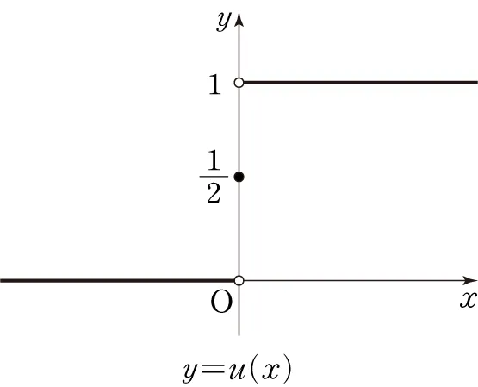
계단 함수의 문제
💡 계단함수 : 임계값(0)을 경계로 출력이 바뀌는 함수
미분 불가능
전달 값이 극단적(0,1)
Notes:
“계단함수는 딱 잘라서 0/1이라 직관적이긴 한데, 미분이 안 됩니다.”
“미분이 안 되면 역전파가 작동을 못 하죠. 학습이 안 됩니다.”

Slide 22
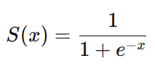
시그모이드(Sigmoid) 함수
💡 입력값을 0과 1사이의 값으로 변환하는 활성화 함수
Notes:
“그래서 계단함수를 부드럽게 만든 게 sigmoid고요.”
“출력이 0~1 사이로 제한되고, 가운데가 0.5입니다.”
“입력이 아주 크면 거의 1, 아주 작으면 거의 0.”

Slide 23
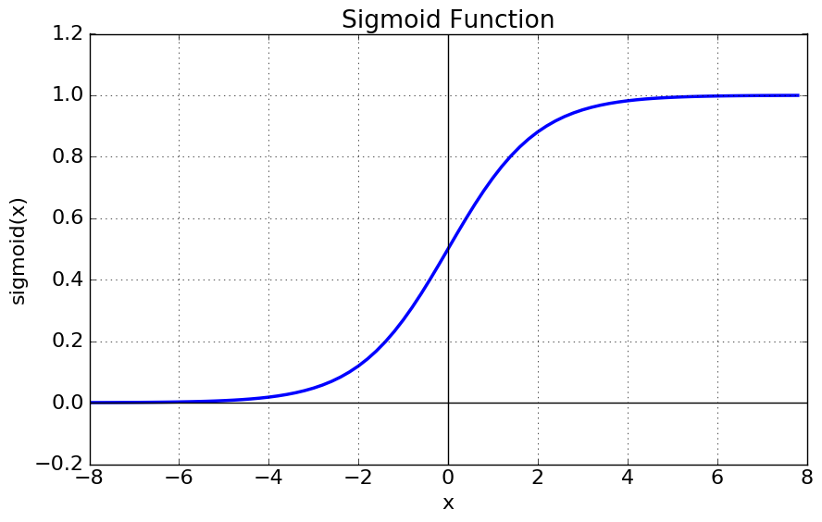
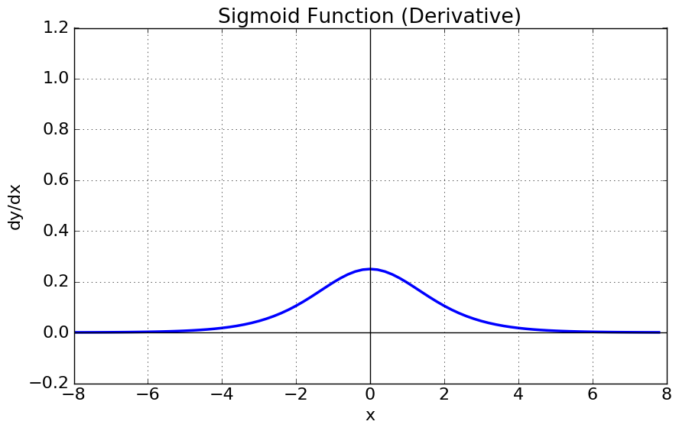
시그모이드(Sigmoid) 함수
📌 계단함수는 미분이 불가능하고 극단적인 값을 전달하기
때문에 데이터 정보가 손실됨
➡️ 계단함수를 곡선의 형태로 변형시킨 형태(로지스틱 함수)
✅ 특징
함수값이 (0,1)로 제한
중간값은 0.5
매우 큰 값을 가지면 함수값은 거의 1
반대는 거의 0

Slide 24
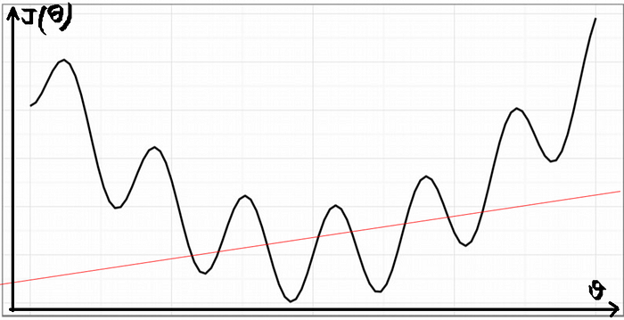
로지스틱 회귀의 손실함수
✅ Sigmoid function의 함수식을 Cost function(MSE)에
대입하여 그래프로 표현하면 아래와 같음 (Non-convex)
➡️ 따라서 새로운 손실함수가 필요함

Slide 25

로지스틱 회귀의 손실함수
💡 이진 분류 문제에서 사용하는 손실 함수.
예측값(0~1 사이 확률)이 실제값(0 또는 1)과 얼마나 가까운지 측정.
y: 실제값 (0 또는 1)
p: 모델이 예측한 확률 (0~1 사이)
✔️ 예측값(p)가 실제값(y)에 가까울수록 손실이 작음.
✔️ 마지막 레이어에 시그모이드 함수를 사용하는 경우가 많음.
Notes:
확률에 맞는 손실을 쓴다

Slide 26
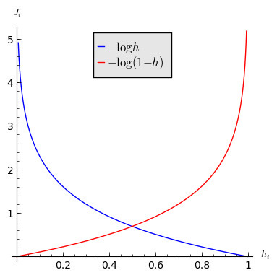
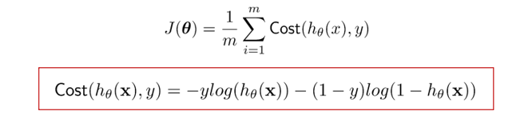

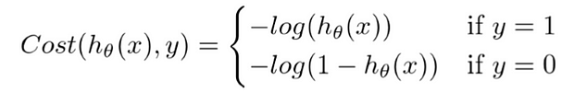
로지스틱 회귀의 손실함수
✔️ 우도 함수 (Likelihood function)
✔️ 로그 우도 (Log-Likelihood)
✅ Cost Function:
Notes:
분류는 “확률”을 다루기 때문에, 정답의 확률을 최대화하는 방식(우도 최대화) → 그걸 계산하기 좋게 바꾼 게 로그우도 → 교차엔트로피 손실이다.
“정답 클래스의 확률을 최대한 1에 가깝게 만들자.”

Slide 27
시그모이드 함수의 한계
✅ 시그모이드 함수의 단점
기울기 소실(Gradient Vanishing) 현상 : x의 절대값이 커질수록 미분값이 소실
함수의 중심이 0이 아니다. : 가중치가 항상 같은 부호를 갖게 되므로 학습이 느려짐
➡️ 이러한 이유로 최근에는 자주 사용하지 않음

Slide 28
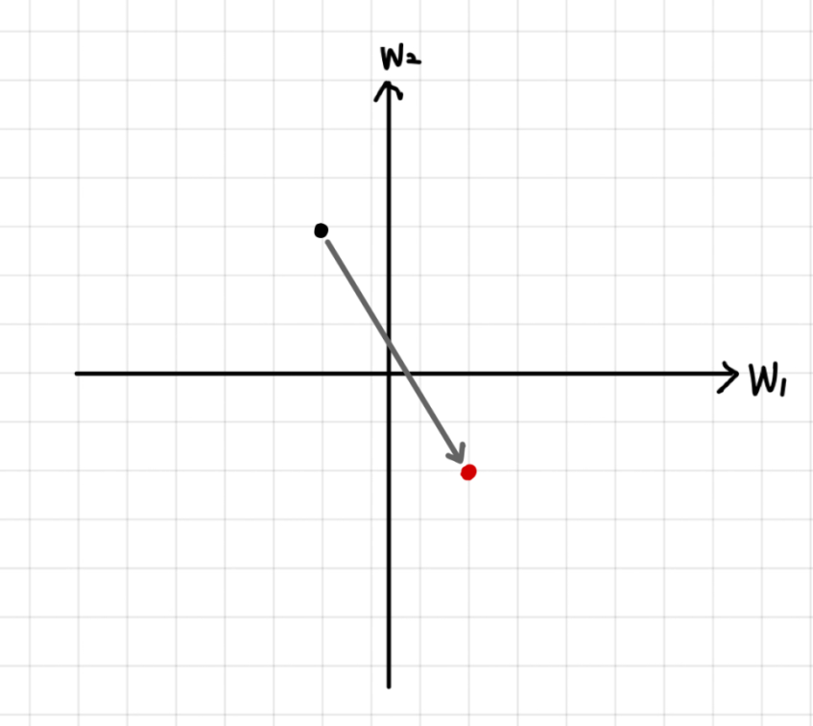
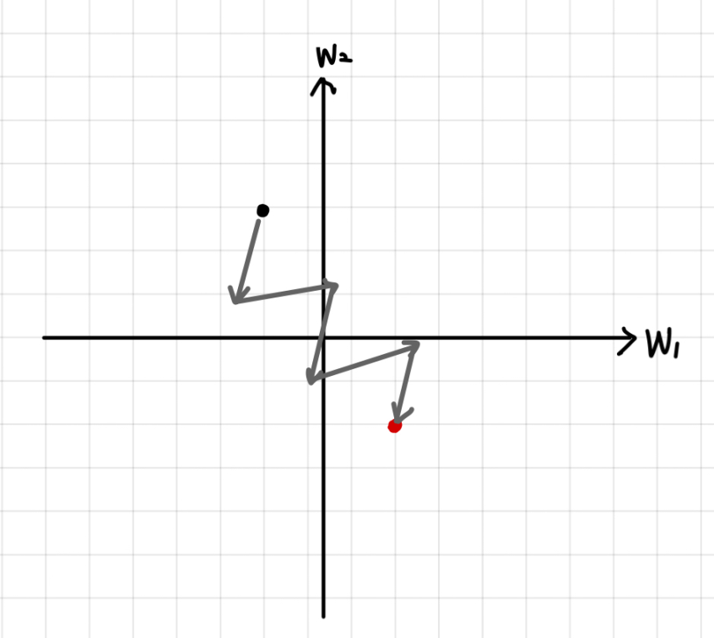
시그모이드 함수의 한계
✅ 시그모이드 함수의 한계
모든 가중치에 대한 기울기 부호가 같아지는 경향 → 지그재그로 흔들림
최적의 이동(w2감소 w1증가)
둘의 부호가 같을 때의 이동

Slide 29
다항분류와 Softmax

Slide 30
다항 분류(Multi Classification)
💡 3개 이상의 Label을 갖는 데이터에 대한 분류 작업
예) 숫자 이미지 분류(MNIST → 0~9까지 10개 클래스)
✅ 출력층 활성화 함수: 보통 Softmax를 사용
각 클래스별 확률 값을 계산하여 전체 합이 1이 되도록 정규화
예: [0.1, 0.7, 0.2] → "클래스 2일 확률이 70%"

Slide 31
다항 분류 - 손실함수
1️⃣ Categorical Cross Entropy
입력 데이터 형태: One-hot encoding(범주형 데이터를 0과 1로 이루어진 벡터로 표현하는 방법)
정답(Label)이 벡터로 표현됨
예: 클래스가 4개일 때, 정답이 2번 클래스라면 → [0, 1, 0, 0]
특징:
신경망 출력(Softmax 결과)와 정답 벡터(One-hot) 간의 오차를 계산
예:
모델 출력: [0.1, 0.7, 0.1, 0.1]
정답: [0, 1, 0, 0]
손실: -log(0.7)

Slide 32
다항 분류 - 손실함수
2️⃣ Sparse Categorical Cross Entropy
입력 데이터 형태: 정수(Integer) 레이블
예: 클래스가 4개일 때 정답이 2번 클래스라면 → 2
따로 One-hot encoding 하지 않고, 정수값만 사용
특징:
내부적으로 정수를 One-hot encoding 한 것과 동일하게 처리합니다.
메모리와 연산 효율성이 좋아서, 클래스 수가 많을 때 유리

Slide 33
Softmax 함수
💡 여러 개의 출력 값을 확률(0~1 사이 값)로 바꾸어 주는 함수.
여러 클래스 중 하나를 선택해야 하는 다항 분류 문제에서 확률을 계산하는 함수
주로 신경망의 출력층에서 사용됨
출력 값들의 합이 항상 1이 되도록 정규화함
✅ 예시 : 피자 토핑 고르기
친구들이 토핑 점수를 매김 → 치즈 5, 페퍼로니 3, 파인애플 1
Softmax는 점수를 확률로 변환
치즈 70% · 페퍼로니 20% · 파인애플 10%
➡️ 가장 선호도가 높은 선택을 확률적으로 결정

Slide 34
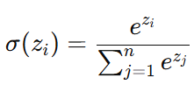
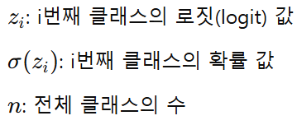

Softmax 함수
: 점수를 양수로 변환
분모: 모든 클래스의 지수합으로 나눠 전체 합이 1이 되도록 맞춤

Slide 35
Softmax 함수
✅ 특징
확률 분포 생성 : 출력 값이 0에서 1 사이로 정규화되며, 총합은 1이 됨
해석 용이성 : 각 클래스의 예측 확률을 제공하므로 직관적인 결과 해석이 가능함.
활용 사례 : 딥러닝 모델의 출력층 (예: 이미지 분류, 텍스트 분류 등)

Slide 36
감사합니다

